Slide 1
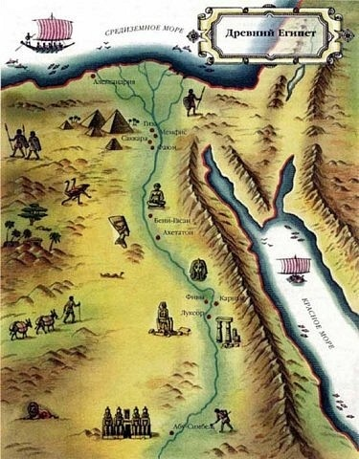
Урок по теме: Древний Египет
5 класс
Сидорова И.Р.
учитель истории
высшей кв. категории,
Г.Лесного,
Свердловской области.

Slide 2
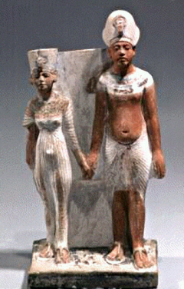
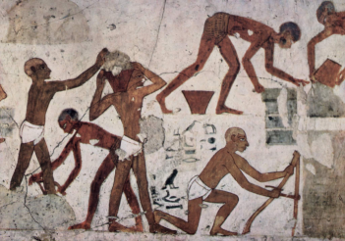
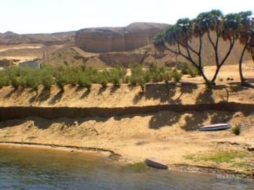
1.Игра «Разбросай-ка»: распределить термины по темам (природа,занятия,государство).

Slide 3
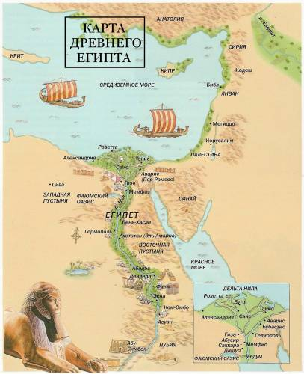
2.работа с картой
«Вопрос-ответ»

Slide 4

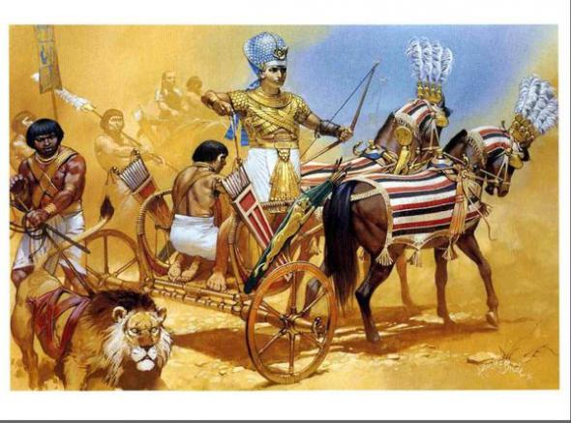
Тема
Урок 5 класс

Slide 5
Цель – результат:
*Личностные: освоение социальных норм, правил поведения, ролей при работе в группах; понимание культурного многообразия мира, уважение истории других народов; формирование толерантного отношения через наследие народов мира
*Метопредметные: умение самостоятельно или с помощью учителя определять цели и задачи своей познавательной деятельности; планировать пути и способы достижения; организовывать как индивидуальную так, и совместную работу в группе, используя разные виды информации; находить решение ; формулировать, аргументировать и отстаивать своё мнение; представлять результаты работы
Предметные: иметь представление о достижениях военного искусства Древнего Египта, понимать роль завоевательной политики фараонов, уметь составлять словарь исторических терминов, использовать памятки для работы.

Slide 6
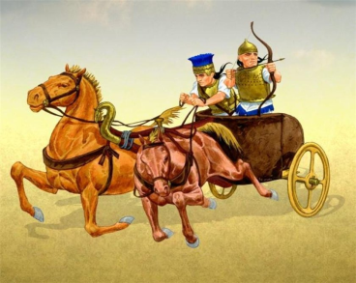
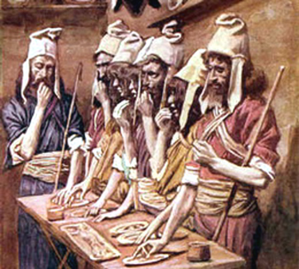
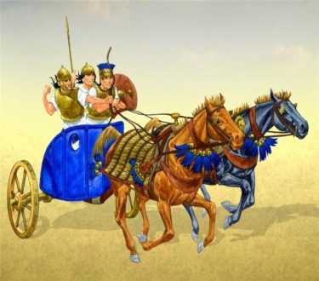
3.Гиксосы-завоеватели
Как с ними справиться?

Slide 7
4.задача
Соотнеси левую и правую колонки таблицы: закрась одинаковым цветом кружочки так, чтобы получились «цветные пары». В левой колонке подчеркни тех, для кого служба в армии была профессией.
Египетское название военного отряда или должности | Современное название
О «Новые люди» | О Колесничии
О «Воины» | О Офицеры, командующие отдель­ными отрядами
О «Ударные силы» | О Командир разведки
«Возвышающиеся над конем» | О Легковооруженная пехота
О «Великий надзиратель над войсками» | О Пополнение, набранное из кре­стьян и ремесленников
«Господин секретов царя в войске» | О Генерал, полководец
О «Спутники правителя» | О Тяжеловооруженная пехота
Египетское название военного отряда или должности | Современное название
О «Новые люди» | О Колесничии
О «Воины» | О Офицеры, командующие отдельными отрядами
О «Ударные силы» | О Командир разведки
О«Возвышающиеся над конем» | О Легковооруженная пехота
О «Великий надзиратель над войсками» | О Пополнение, набранное из крестьян и ремесленников
О«Господин секретов царя в войске» | О Генерал, полководец
О «Спутники правителя» | О Тяжеловооруженная пехота

Slide 8
Физкультминутка.
*Когда ты встаешь и восходишь на востоке – гонишь мрак, то вся земля торжествует. *От лучей твоих оживают цветы и растения на полях. *Птицы взлетают из гнезд и поют тебе хвалу. *Сияние твое проникает в глубины вод, а на поверхности реки плещутся рыбы. *Люди просыпаются, поднимают руки к тебе и принимаются за работу. | *Встали, руки вверх, потянулись. *Кистями рук делаем “фонарики” *Руки в стороны, изображаем взмахи крыльев. *Вытянуть руки перед собой, кистями изображаем плеск рыб. *Руки вверх, потянулись, опустили руки, сели на место.

Slide 9
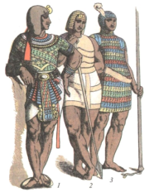
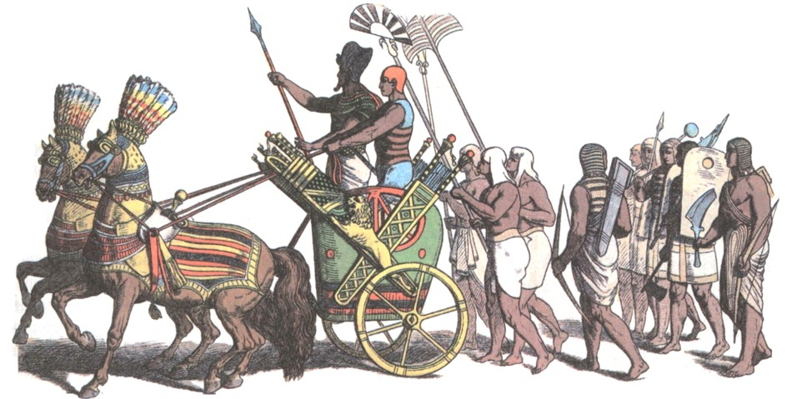
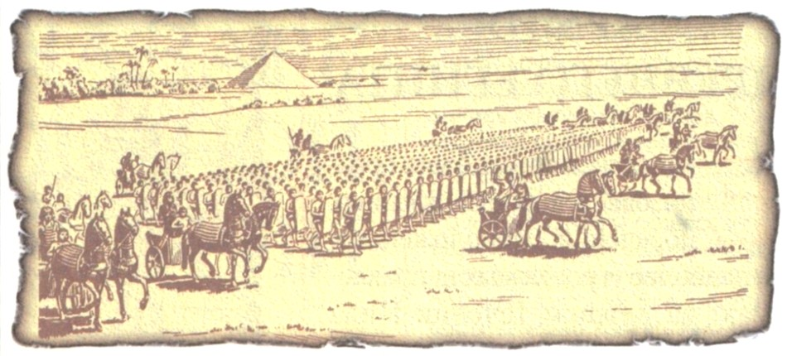
5 Составьте схему расстановки египетской армии

Slide 10
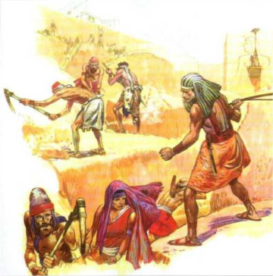
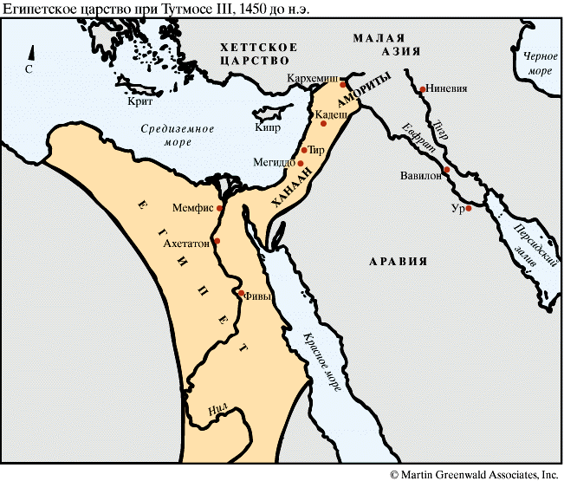
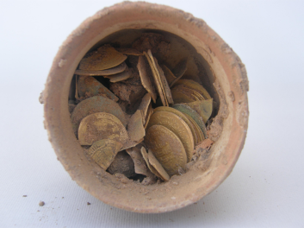
6 Зачем нужны войны?

Slide 11
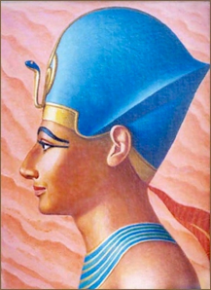
Сирии
Финикия
Палестина
Синайский
п-ов
Нубия

Slide 12
Сирии
деревья-кедры и пурпурную краску
серебро и олово, тонкие ткани
Финикия
Палестина
золото и слоновую кость
Нубия

Slide 13
завоевания Египта
Урок 5 класс

Slide 14
Домашнее задание
Параграф 13. Составить развернутый план.
Творческое задание: составить рассказ от имени современника или нарисовать «Тутмос III фараон завоеватель».

